Slide 1


Slide 2


목차
개요
프로젝트 소개
기능 분석 설계
화면 설계
일정 관리
후기

Slide 3




프로젝트 소개
위급 상황시 초동 대처를 도우려 기획
세이프티 존이란?
화염 감지 센서를 이용한 화염 감지
접근성 높은 앱을 제작하고자 함

Slide 4







개발자 소개
아두이노
서버
앱
정진교
황민식
심기현
조해용
박계원
양재완
아두이노 및 발표
서버 및 자료조사
애플리케이션 개발
개발 기획 및 자료조사
데이터베이스 제작
앱 UI 디자인

Slide 5


기능 분석 및 소개
사용자
로그인
사용자
관리
비상시
행동요령 조회
확진자
확인
게스트
관리자
공공API
화재 발생
알림
애플리케이션
서버
화염감지
비상대피로 조회
센서

Slide 6
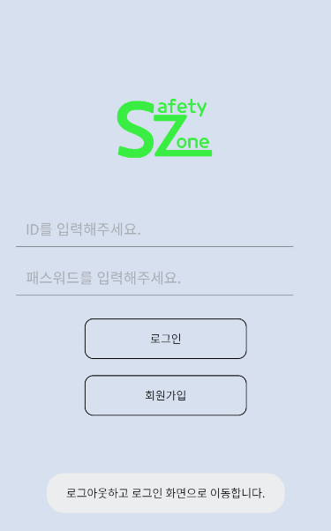
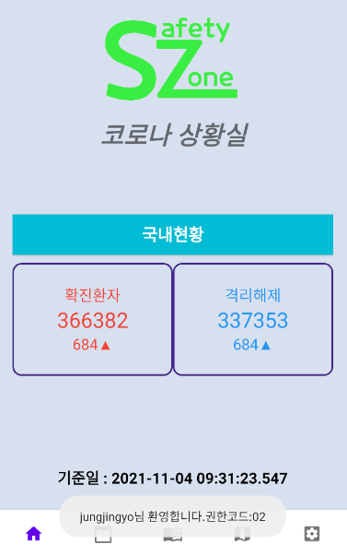
애플리케이션 화면 설계[1/6]
로그인 및 메인화면
1. 에디트 텍스트를 이용한 아이디 비밀 번호 입력 및 로그인
2. 로그아웃 시 발생하는 토스트 메시지
3. 공공 API 를 이용한 일일 코로나 확진 환자 표시 및 메인화면
4. 계정 접속 할 경우 부여 받은 코드를 확인하여 호스트와 게스트 구분
5. 바텀 네비게이션 바 , 홈 메뉴
1
3
2
4
5

Slide 7
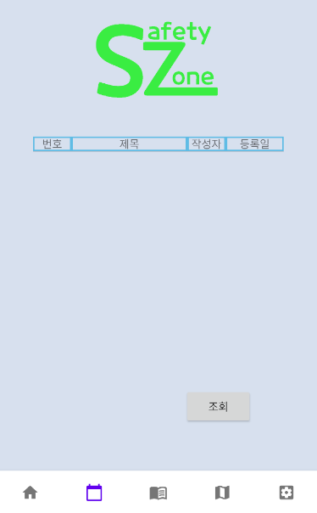
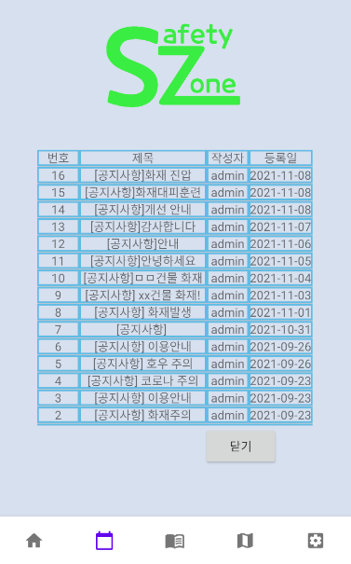
애플리케이션 화면 설계[2/6]
1. 공지사항 페이지
2. 공지사항 조회 버튼.
3. 조회 버튼(2) 클릭시 데이터베이스에서 공지사항을 읽어와 표시하며 닫기(4번)이 활성화 된다.
4. 닫기를 누를 경우 1번으로 전환.
1
3
2
4

Slide 8
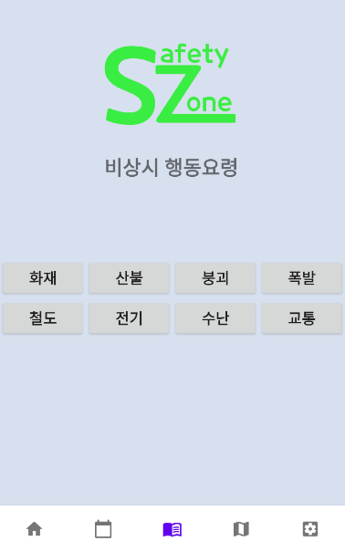
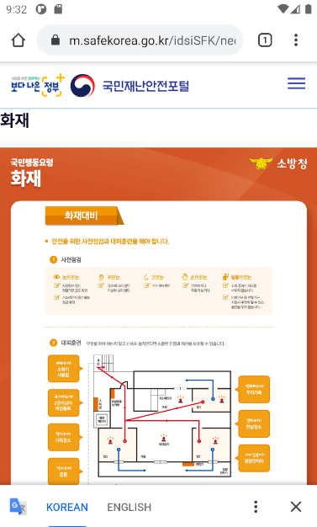
애플리케이션 화면 설계[3/6]
3
1. 버튼 클릭시 국민 행동요령 페이지로 이동
2. 바텀 네비게이션 바 3번째 아이콘 클릭이 행동요령 페이지로 전환
3. 모바일 국민 행동요령 페이지로 이동된 상황
1
2

Slide 9
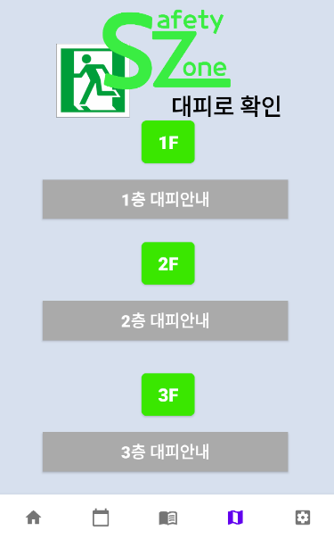
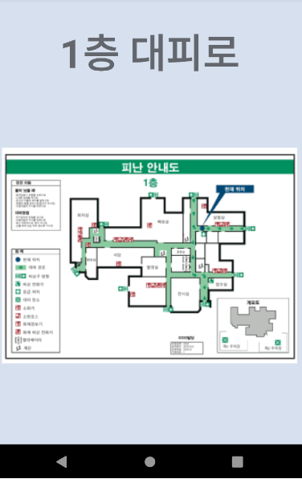
애플리케이션 화면 설계[4/6]
1. 버튼을 이용해 기존에 관리자가 등록해 둔 (안드로이드 이미지) 지도활성화
2. 1번과 같은 기능
3. 하단 네비게이션 바 네번째 지도 아이콘 클릭이 대피로 확인 페이지로 이동.
1
2
3

Slide 10
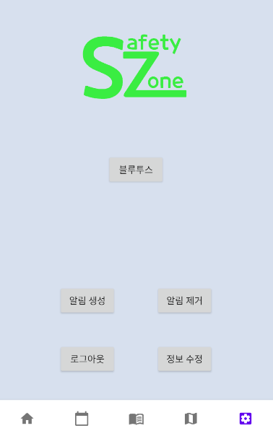
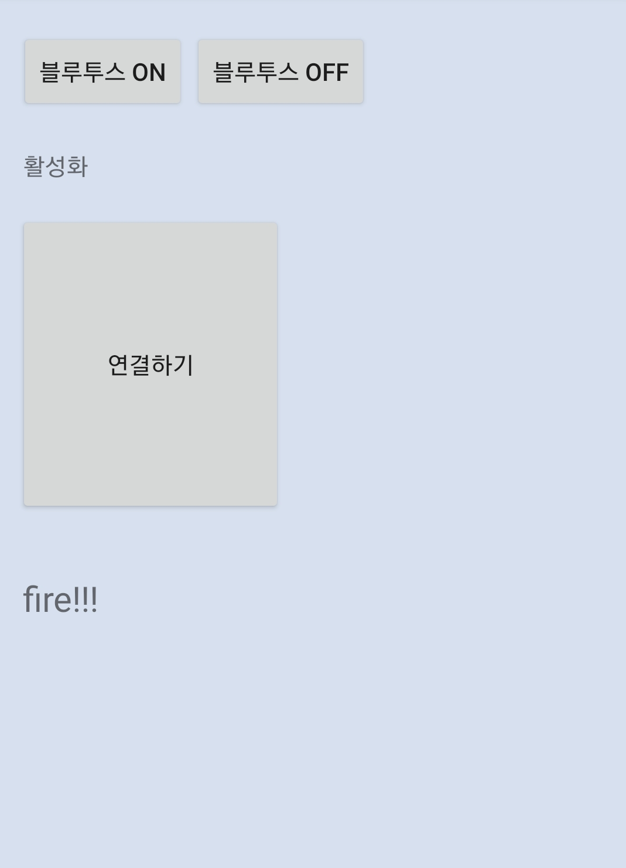
애플리케이션 화면 설계 [5/6]
1. 블루투스 세팅 화면으로 이동
2. 관리자가 FIRE 확인이 알림 생성으로 이용자에게 푸쉬알림 전송
3. (게스트 로그인 권한 : 02) 로그아웃과 정보 수정 버튼. 로그아웃 버튼은 관리자와 게스트가 모두 사용가능하며 정보수정은 게스트만
4 바텀 네비게이션 바 다섯번째 아이콘 세팅. 클릭시 화면 전환
5. 블루투스 ON OFF
6. 연결하기를 누르면 센서와 페어링
7. 만약 센서가 화염을 감지하면 FIRE 출력
5
6
1
2
7
3
4

Slide 11
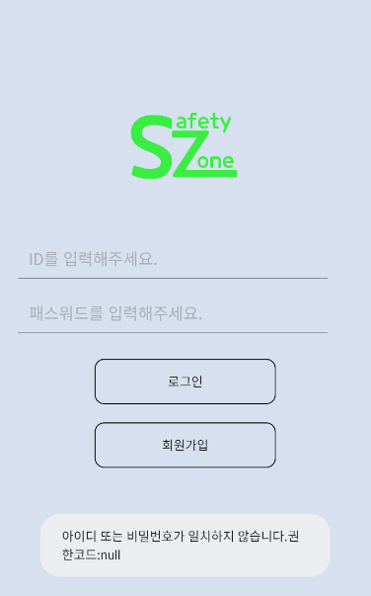
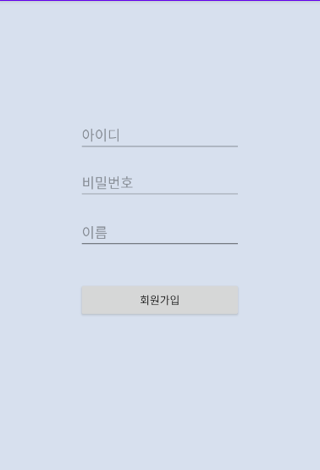
애플리케이션 화면 설계[6/6]
2
1. 로그인시에 빈칸이 발생하면 발생하는 토스트 메시지
2. 회원 가입 페이지
3. 아이디 , 비밀 번호 , 이름 입력 칸 회원 가입 버튼을 누르면 회원 가입이 된다.
3
1

Slide 12
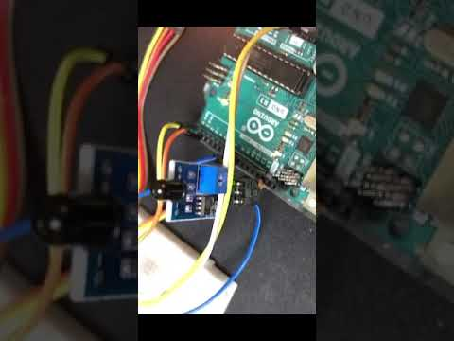
주요 기술 및 시연

Slide 13
일정 관리
활동​ | 기간​ | 3​ | 4​ | 5​ | 6​ | 7​ | 8​ | 9​ | 10​
아이디어 회의​ | 2021.03.11 ~2021.04.30​ | ​ | ​ | ​ | ​ | ​ | ​ | ​ | ​
역할분담 ​ 자료조사​ | 2021.05.01 ~2021.05.30​ | ​ | ​ | ​ | ​ | ​ | ​ | ​ | ​
프로토타입​ 개발​ | 2021.06.01 ~2021.06.15​ | ​ | ​ | ​ | ​ | ​ | ​ | ​ | ​
각 파트 ​ 개발 시작​ | 2021.06.22 ~2021.08.30​ | ​ | ​ | ​ | ​ | ​ | ​ | ​ | ​
연동 및 기획 수정​ | 2021.08.10 ~2021.10.31 | ​ | ​ | ​ | ​ | ​ | ​ | ​ | ​
테스트​ | 2021.09.12 ~ 2021.10.31​ | ​ | ​ | ​ | ​ | ​ | ​ | ​ | ​
발표​ | 2021.09.31 ~ 2021.10​.31 | ​ | ​ | ​ | ​ | ​ | ​ | ​ | ​

Slide 14
후기
프로젝트를 하는 동안에 예상치 못한 오류들을 수정하며
보람을 느꼈고 조원분들이 다들 열심히 해주셔서 편안한 마음으로 프로젝트를 진행했습니다. 다들 올 한해 고생 많았습니다
팀 프로젝트를 통해 다시 한번 제 자신을 돌아보게 되었습니다. 주어진 일정안에 일들을 처리하는게 힘들 다는 것을 느꼈고 , 팀원분들과 서로 소통하는 좋은 경험을 한 것 같습니다.
그룹으로 프로젝트를 진행하는 것이 쉽지 않다는 걸 느꼈고 기능 구현의 시간을 투자해도 진전되지 않아서 많은 자괴감을 느꼈지만 보람차기도 했습니다.
정진교
심기현
박계원
팀원들과 프로젝트를 만들어 본게 처음이었는데 어려운 부분도 있었지만 팀원들과 함께 해결해 나가면서 팀워크를 기를 수 있었고 도움이 되는 경험이었습니다.
처음으로 팀 단위의 개발을 하게되어 다른 팀원간의 파일 관리와 소통의 중요성을 알게된 프로젝트였습니다 서로 의견을 조율하고 의사소통 능력을 기를 수 있는 경험이었습니다
조원과 팀을 꾸려 학습했던 내용을 바탕으로 프로젝트를 수행하며 학습내용을 되돌아보고 사회에 진출 했을 때 업무 및 의사소통 능력을 기룰 수 있는 계기가 되었습니다.
황민식
조해용
양재완

Slide 15
감사합니다!

